Slide 1
Calculator 项目设计文档
181830044 董宸郅
2020.12

Slide 2
概述
本次项目要求实现一个简易的计算器
除基本的加减乘除、取相反数以外，还需加入三角函数和数字pi的支持
由于此次项目的整体逻辑相对单一，难点主要在表达式的计算方法上，所以仅用一个Calculator类来实现计算器所需的所有逻辑操作。

Slide 3
功能分析
1. 支持多种复合运算
基本的加减乘除、取相反数
三角函数(sin, cos, tan)
括号带来的优先级变化
考虑采用逆波兰表达式的思想加以实现
2. 支持表达式的合法性检查和错误展示
对输入的表达式先检查，再计算
错误部分高亮显示
显式指出错误类型
3. 支持历史记录的查看
上下键查看最近的5条计算记录
需要加入文件来支持存储记录
4. 基础的界面支持
用户应能连续计算和查看记录
在各种模式下有自由的切换
明确退出后才会离开整个程序

Slide 4
功能分析
计算器的初始化，从文件中读取计算记录
单次计算过程：
检查输入表达式的正确性，并将原来的中缀表达式转换为后缀表达式
若表达式非法，进一步告知用户错误的位置和错误的类型，即退出当前计算
否则，继续计算转换后得到的后缀表达式
计算正常的情形下，输出结果并加入记录
输入 ‘r’ 查看最近计算记录，可用上下键滚动查看
输入 ‘q’ 退出程序，此时需将最新记录保存至文件

Slide 5
模块展示
FYI：以下仅展示Calculator类的核心成员，一些辅助变量、函数不再冗述…

Slide 6
Calculator
double computePostfixExpr();//计算后缀表达式
//查找已发现的错误在原始表达式中的位置
unsigned int findErr();
void displayErr(unsigned int pos);//高亮展示错误位置
public:
Calculator(); //导入计算记录
~Calculator(); //导出计算记录
void compute(string expr);//供外界调用的计算接口
void displayRecords();//供外界调用的查看记录接口
private:
//最近计算记录，最多5条
vector<pair<string, double>> records;
string infixExpr;//当前输入的中缀表达式
//转换后得到的后缀表达式
vector<exprElem> postfixExpr;
char prev, cur; //前一个、当前扫描的字符
bool checkSyntax(); //检查表达式合法性
bool in2postExpr(); //中缀转后缀表达式
bool checkParen(); //检查括号匹配，最先进行

Slide 7
Calculator
//后缀表达式中的元素可能是运算符或操作数
//故建立一个统一的元素类型
struct exprElem
{
elemType et; //标识类型
char opt;
double opd;
exprElem(elemType et, char c, double d) :
et(et), opt(c), opd(d) {}
};

Slide 8
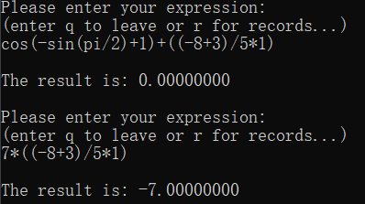
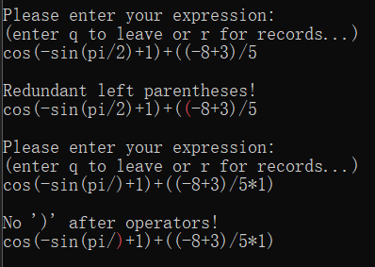
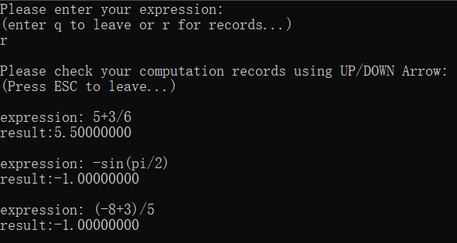

Slide 9
The End…

